Slide 1


Slide 2
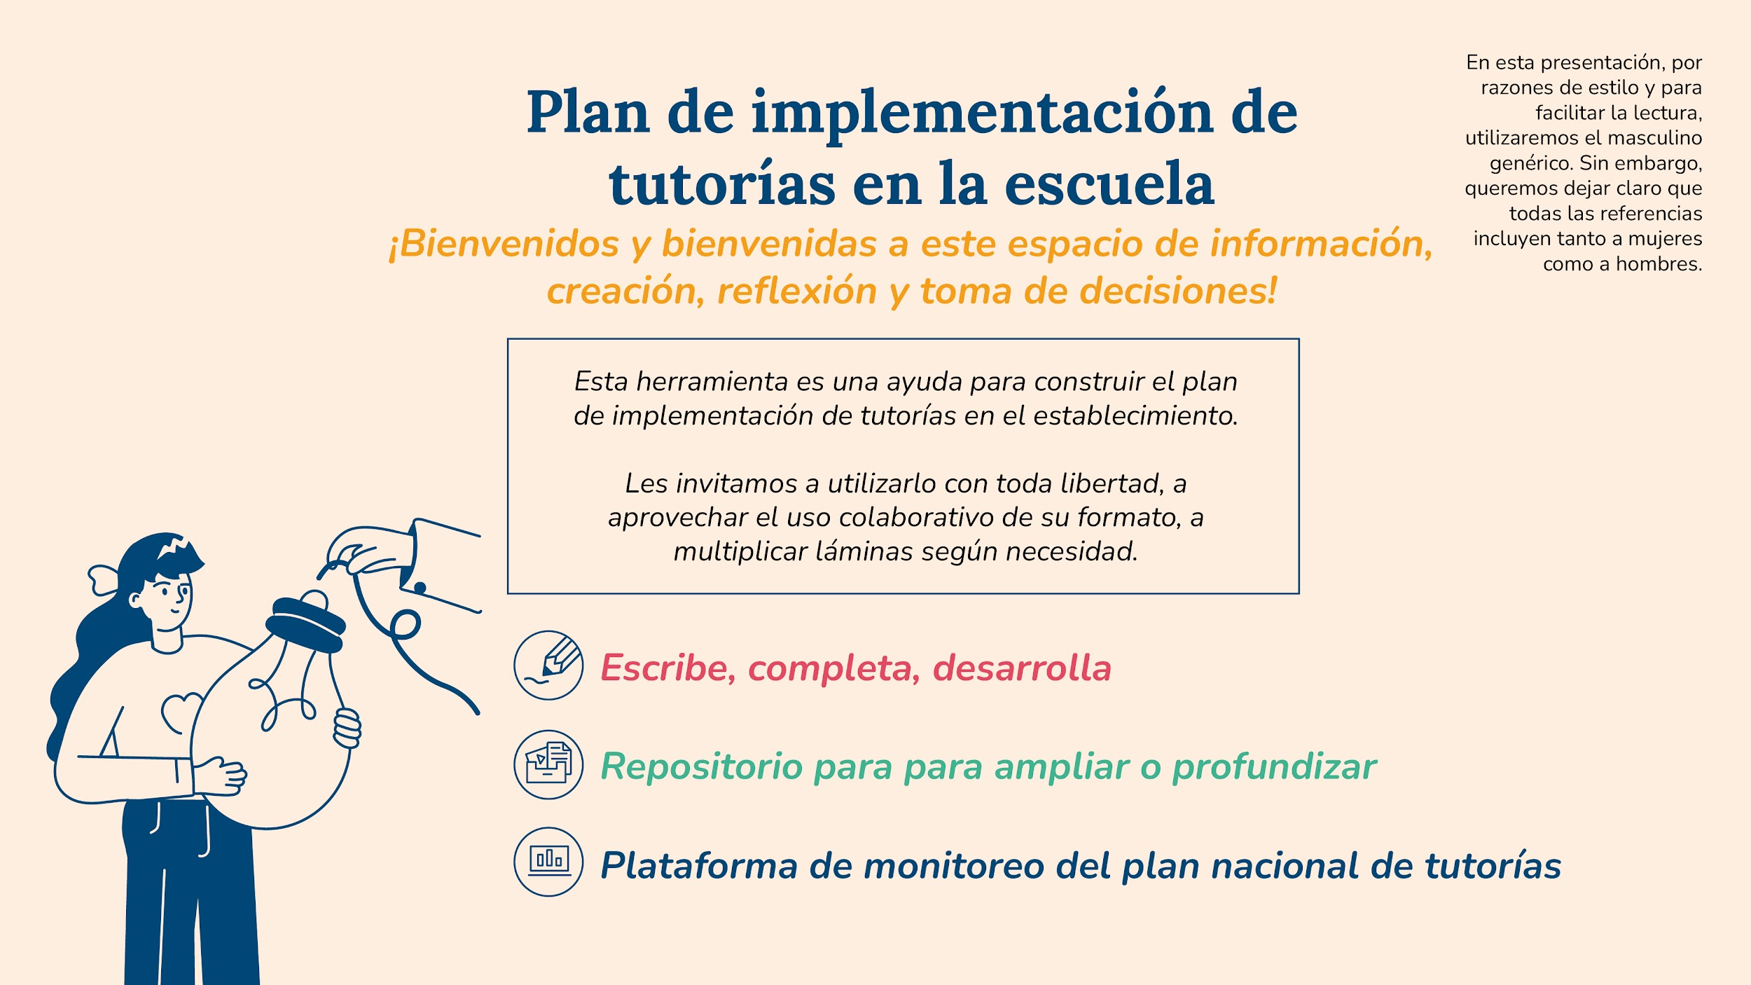

Slide 3
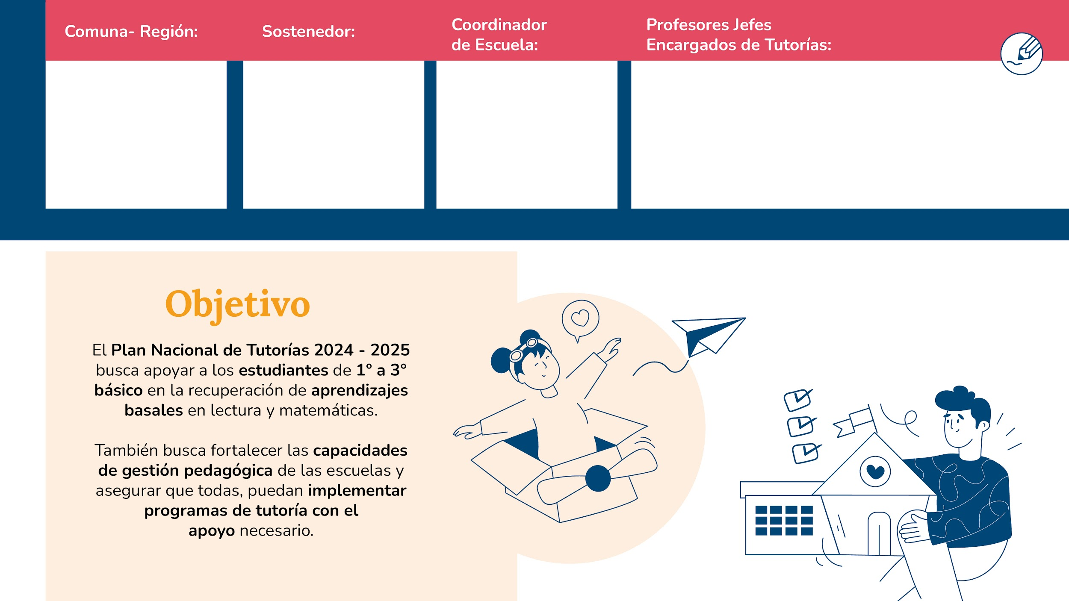


Slide 4
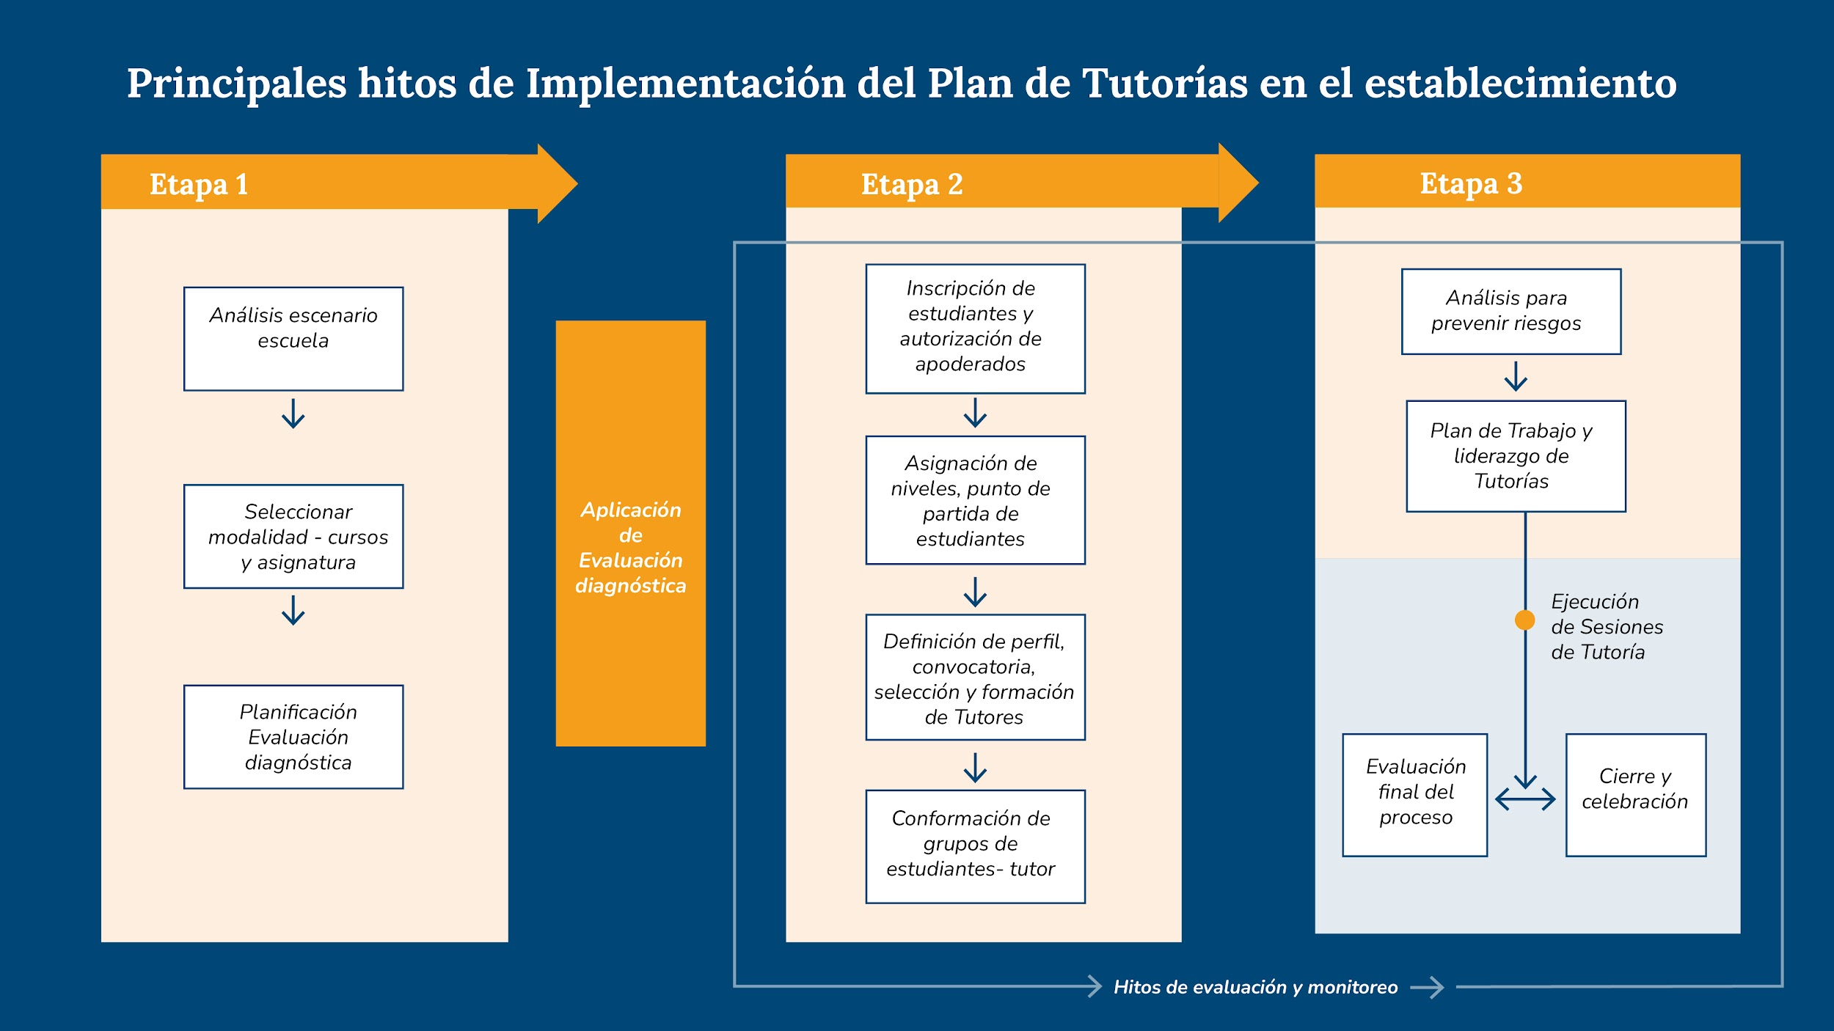

Slide 5


Slide 6
Notes:
Importante: Esta lámina hay que enviarla antes de la Sesión de acompañamiento para que pueda estar respondida antes de llegar a la reunión.

Slide 7
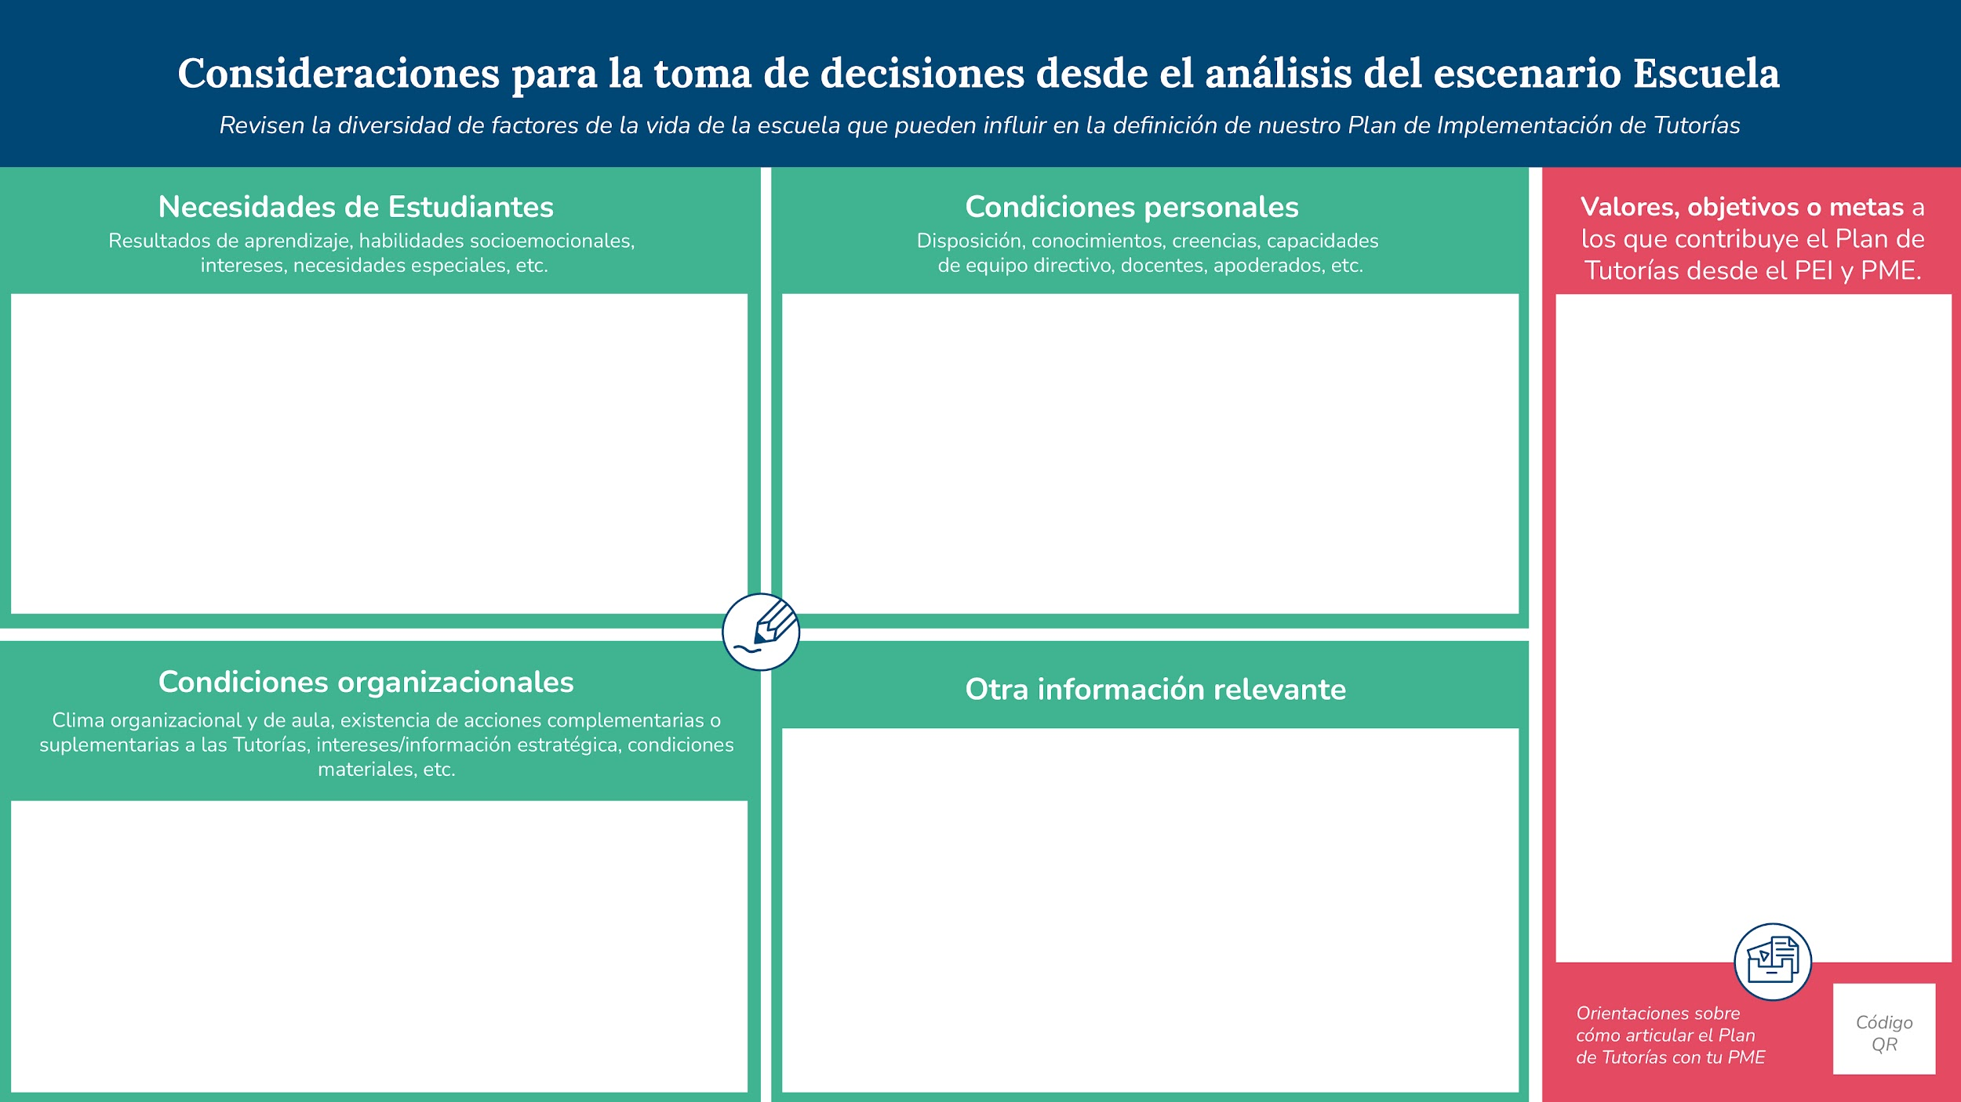

Slide 8
Escribe acá
Escribe acá
Escribe acá
Escribe acá
Escribe acá
Escribe acá
Escribe acá
Escribe acá
Escribe acá
Escribe acá
Escribe acá
Escribe acá
Escribe acá
Escribe acá
Escribe acá

Slide 9


¿Cómo nos organizaremos?
TAREAS PRINCIPALES | ¿Quién es el encargado? | ¿Cuándo se realiza? | ¿Qué material necesita? | ¿Quienes participan?
Responsable de seleccionar y capacitar a los evaluadores | Nombre: | Fecha y horario: | Espacio: aula, biblioteca. Impresión copias. Lista de curso, etc. | Cantidad evaluadores: Nombres evaluadores:
Aplicación de evaluaciones y subir resultados a la plataforma | Cantidad evaluadores: | Fecha y horario: | Modelo de prueba, diagnóstico, celular con acceso a la plataforma | Cantidad de estudiantes: Curso:

Slide 10


Slide 11
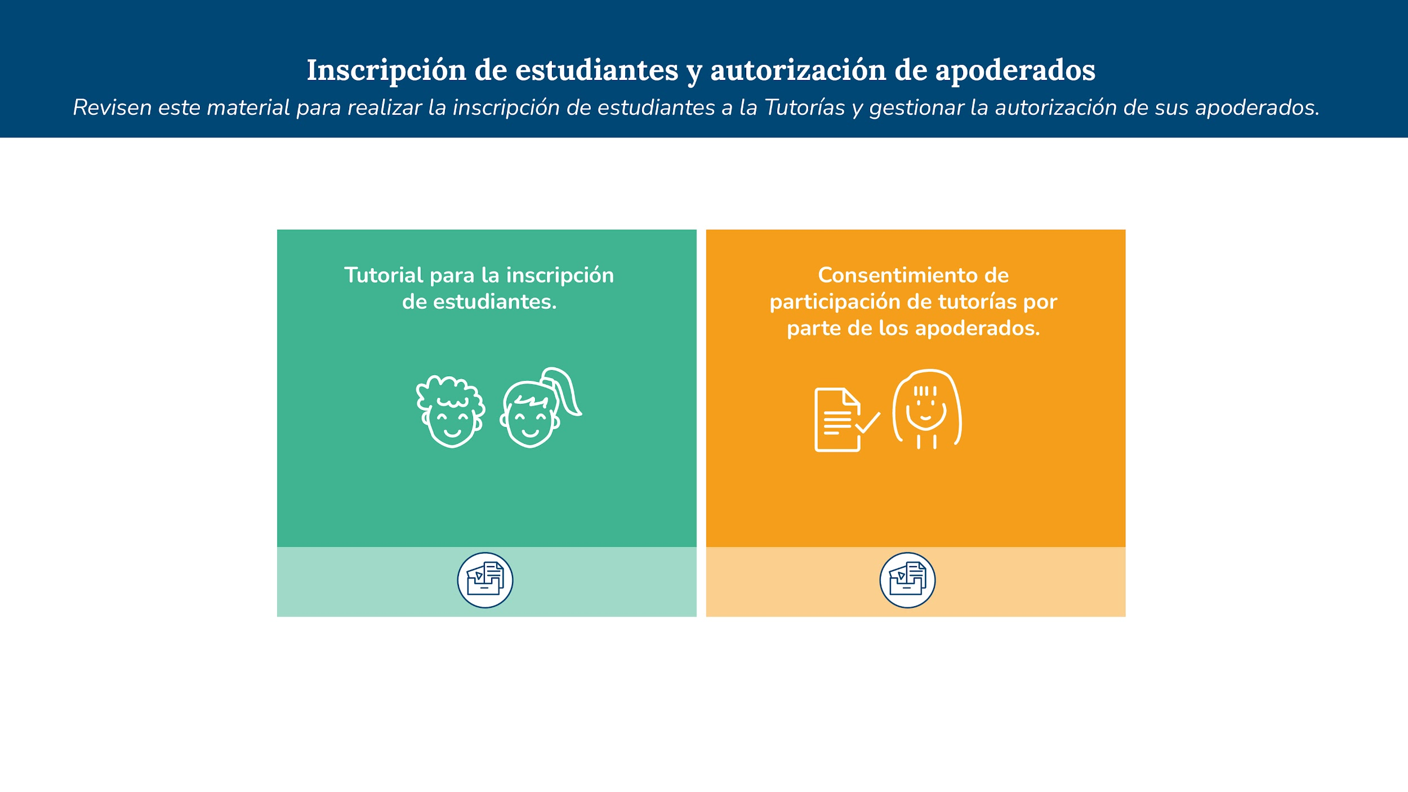

Slide 12
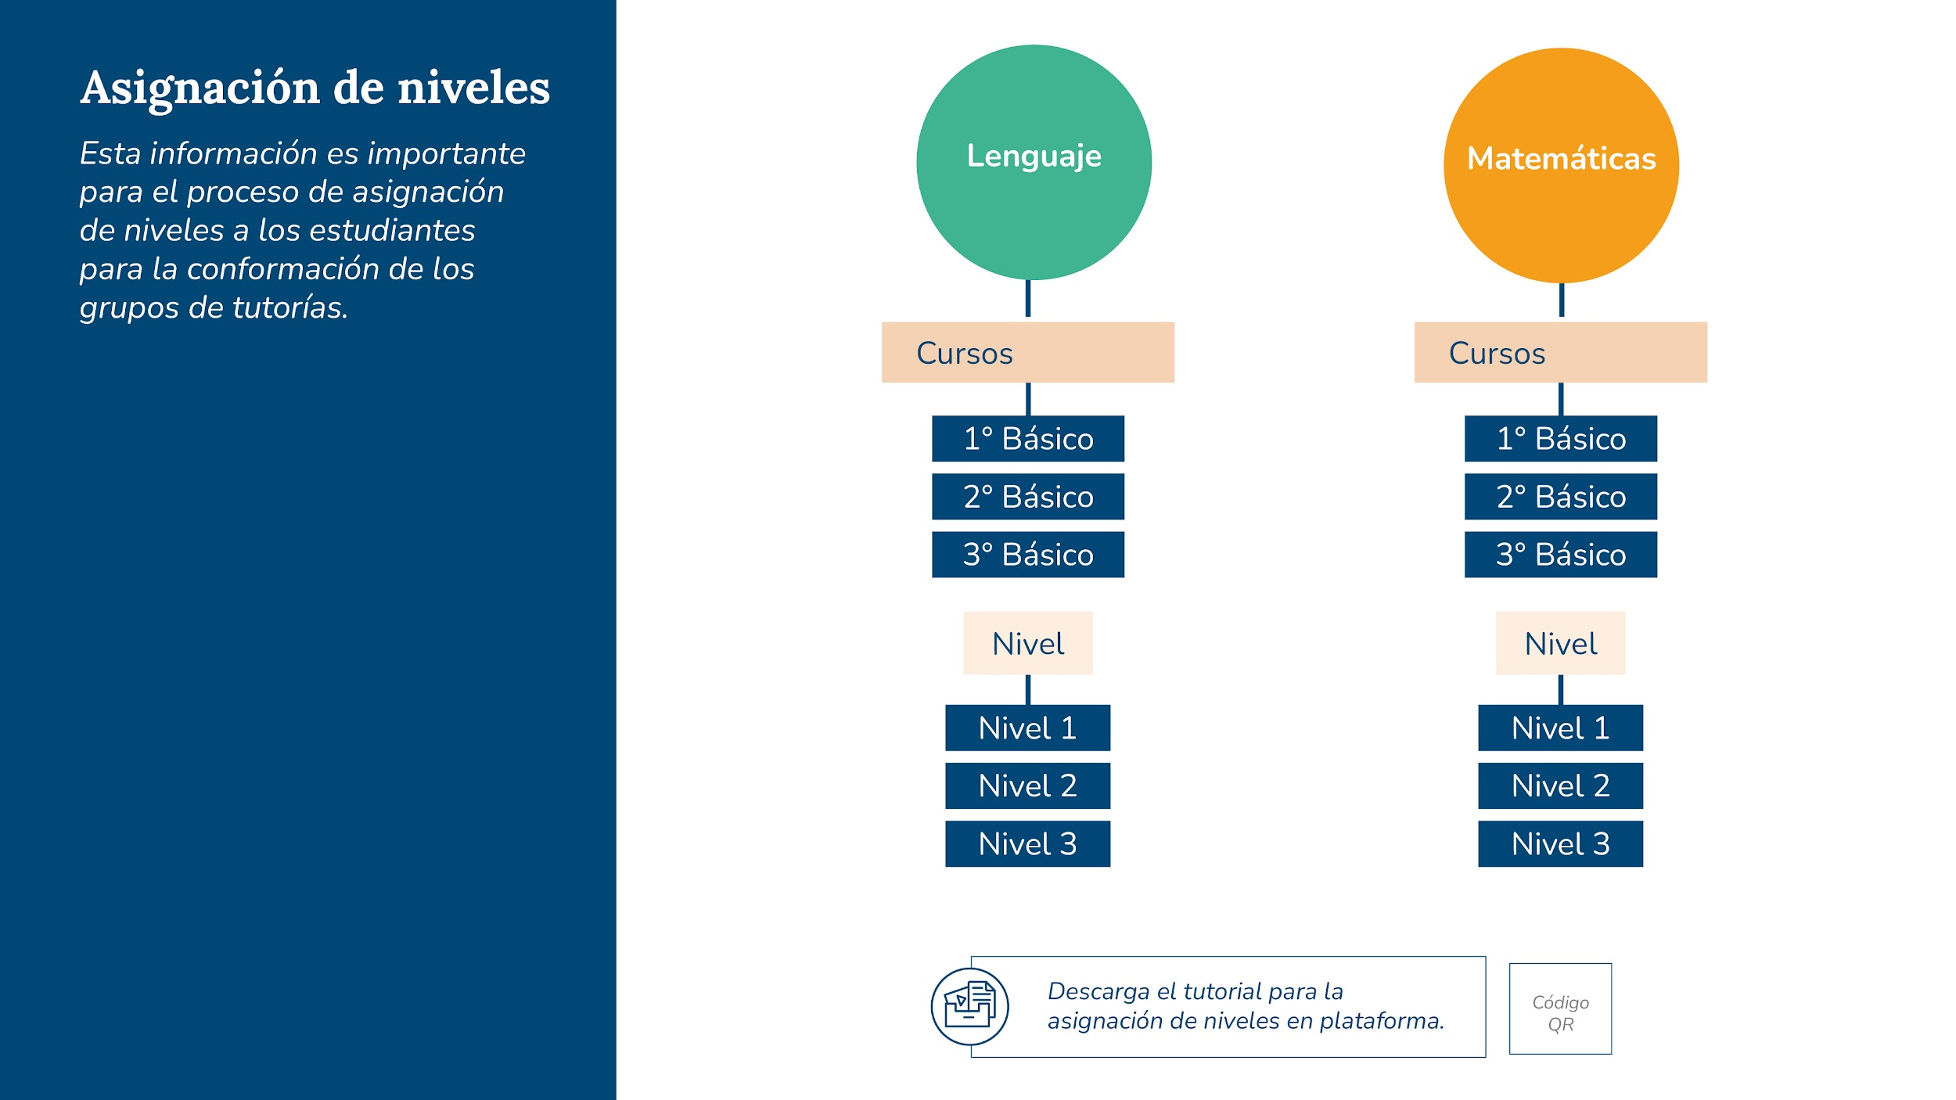

Slide 13
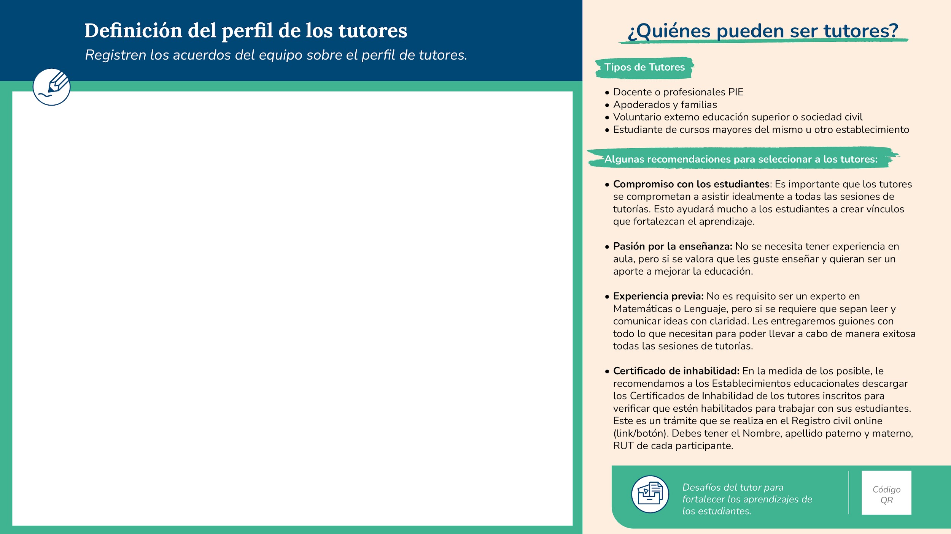

Slide 14
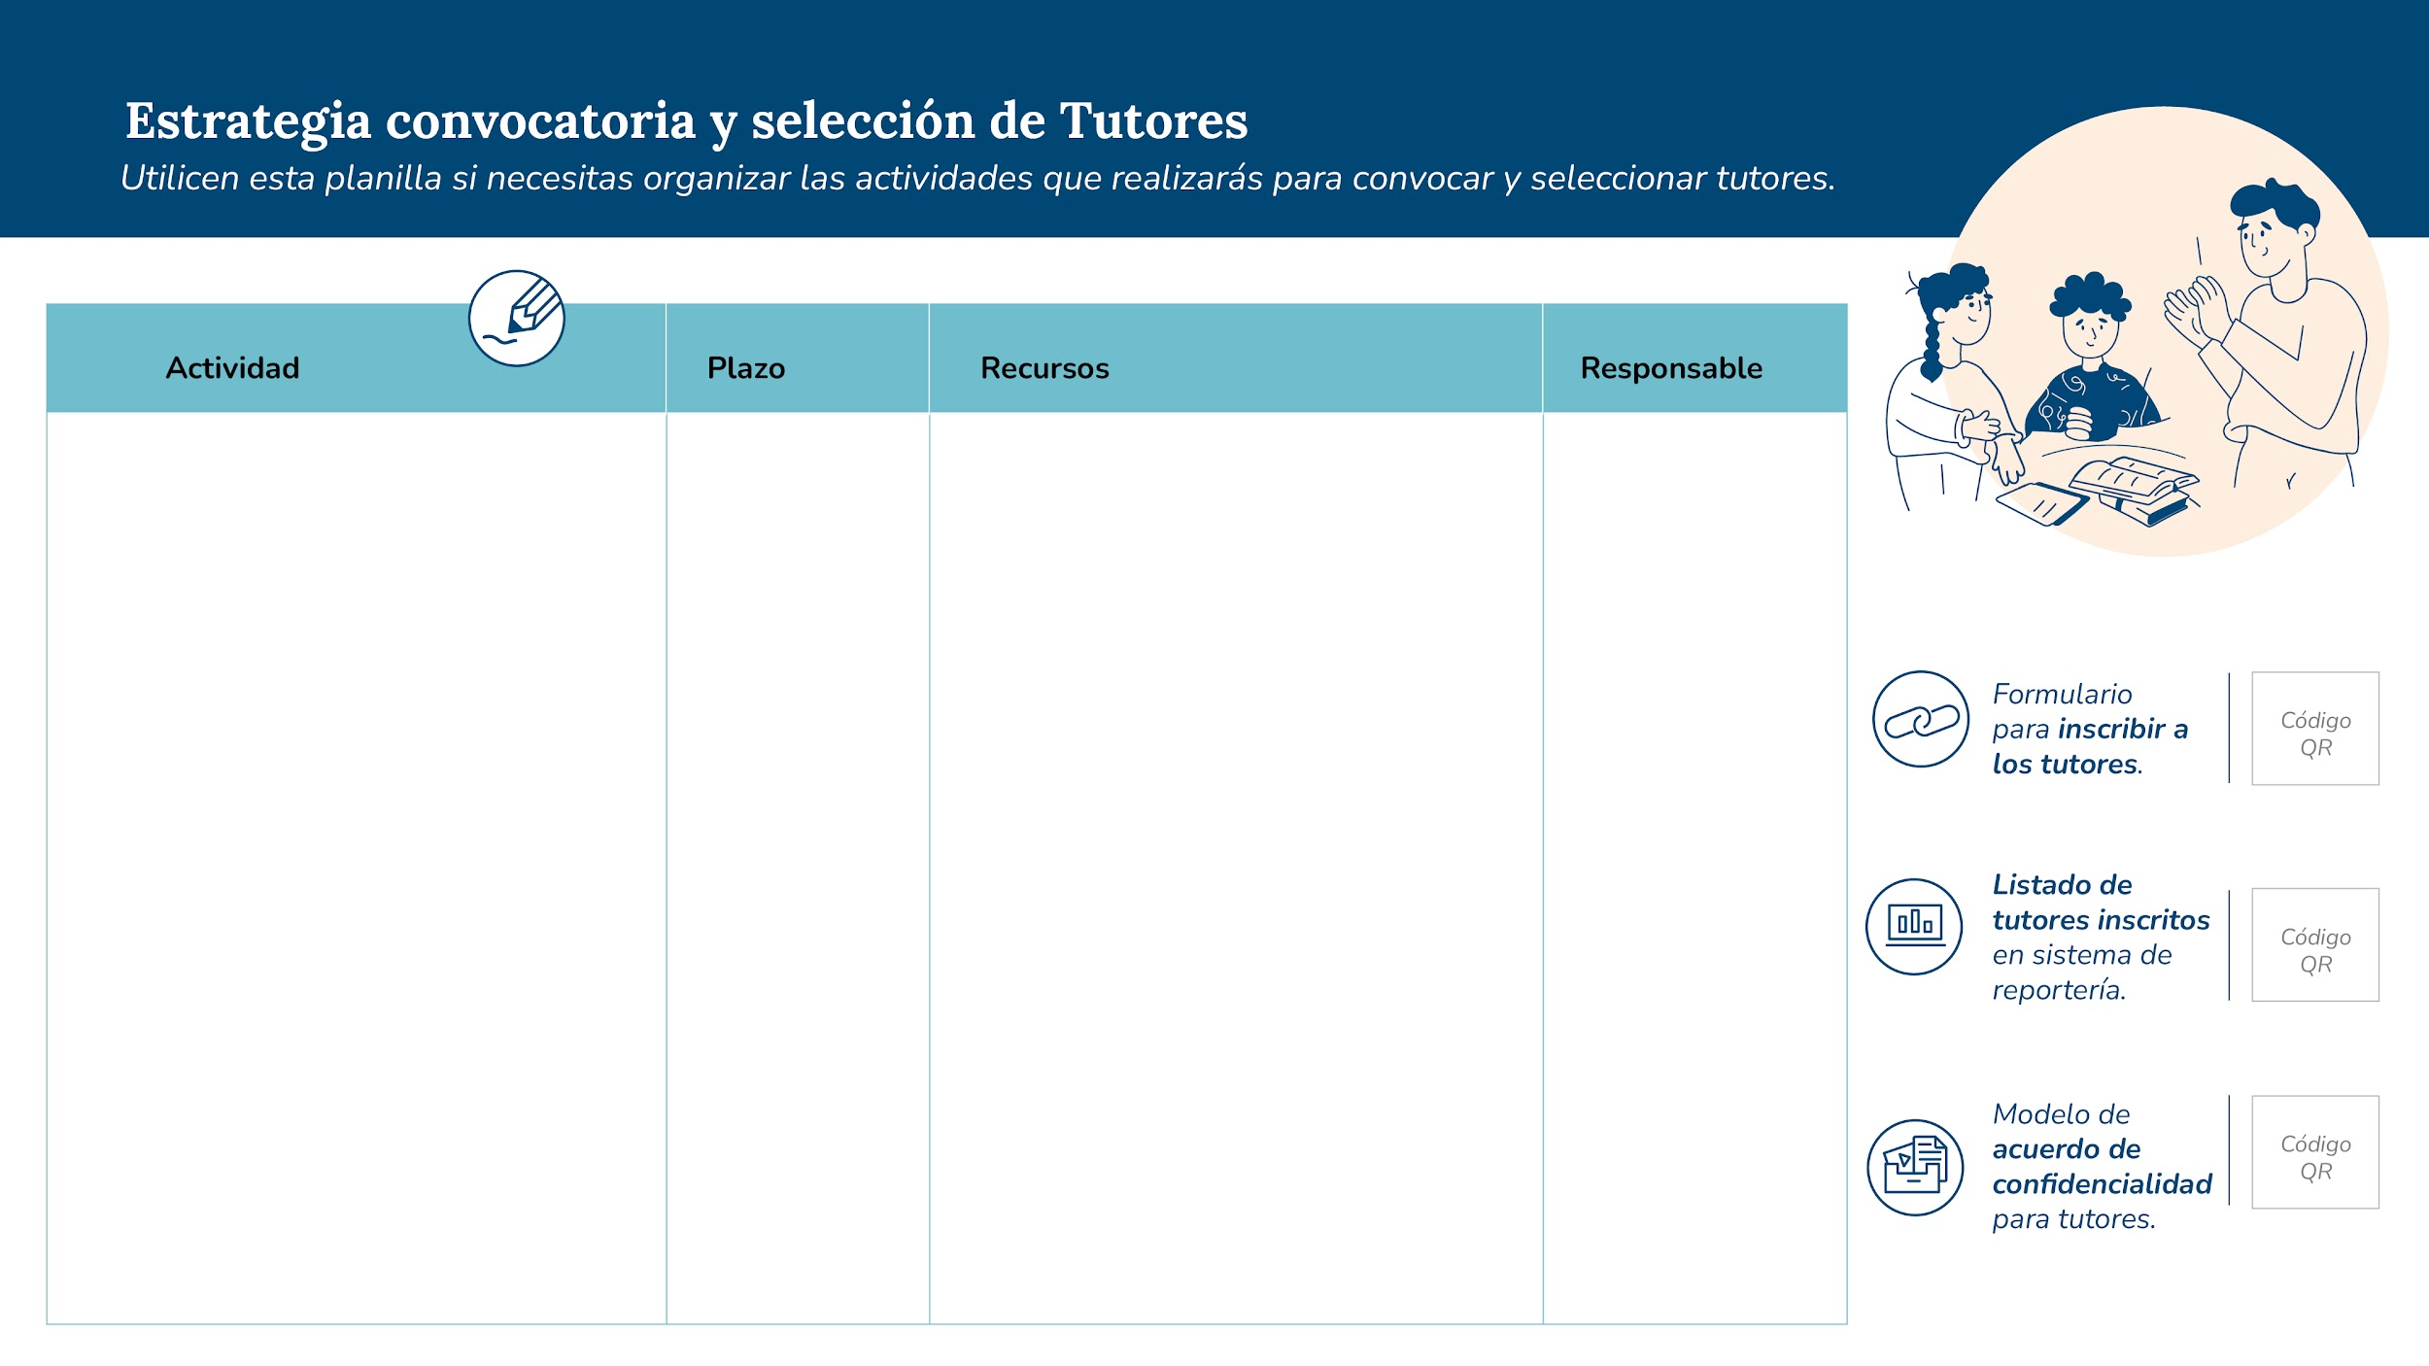
Identificación de posibles tutores que cumplan con el perfil definido.
Diseño de instancias de motivación e invitaciones para cada tipo de tutor (afiches, videos, sesiones demostrativas, llamadas, etc)
Difusión de convocatoria en los diferentes canales.
Implementación de estrategia de selección (entrevistas, carta de motivación, etc)
Solicitud de certificado de inhabilidad
Mensaje de selección y agradecimiento

Slide 15
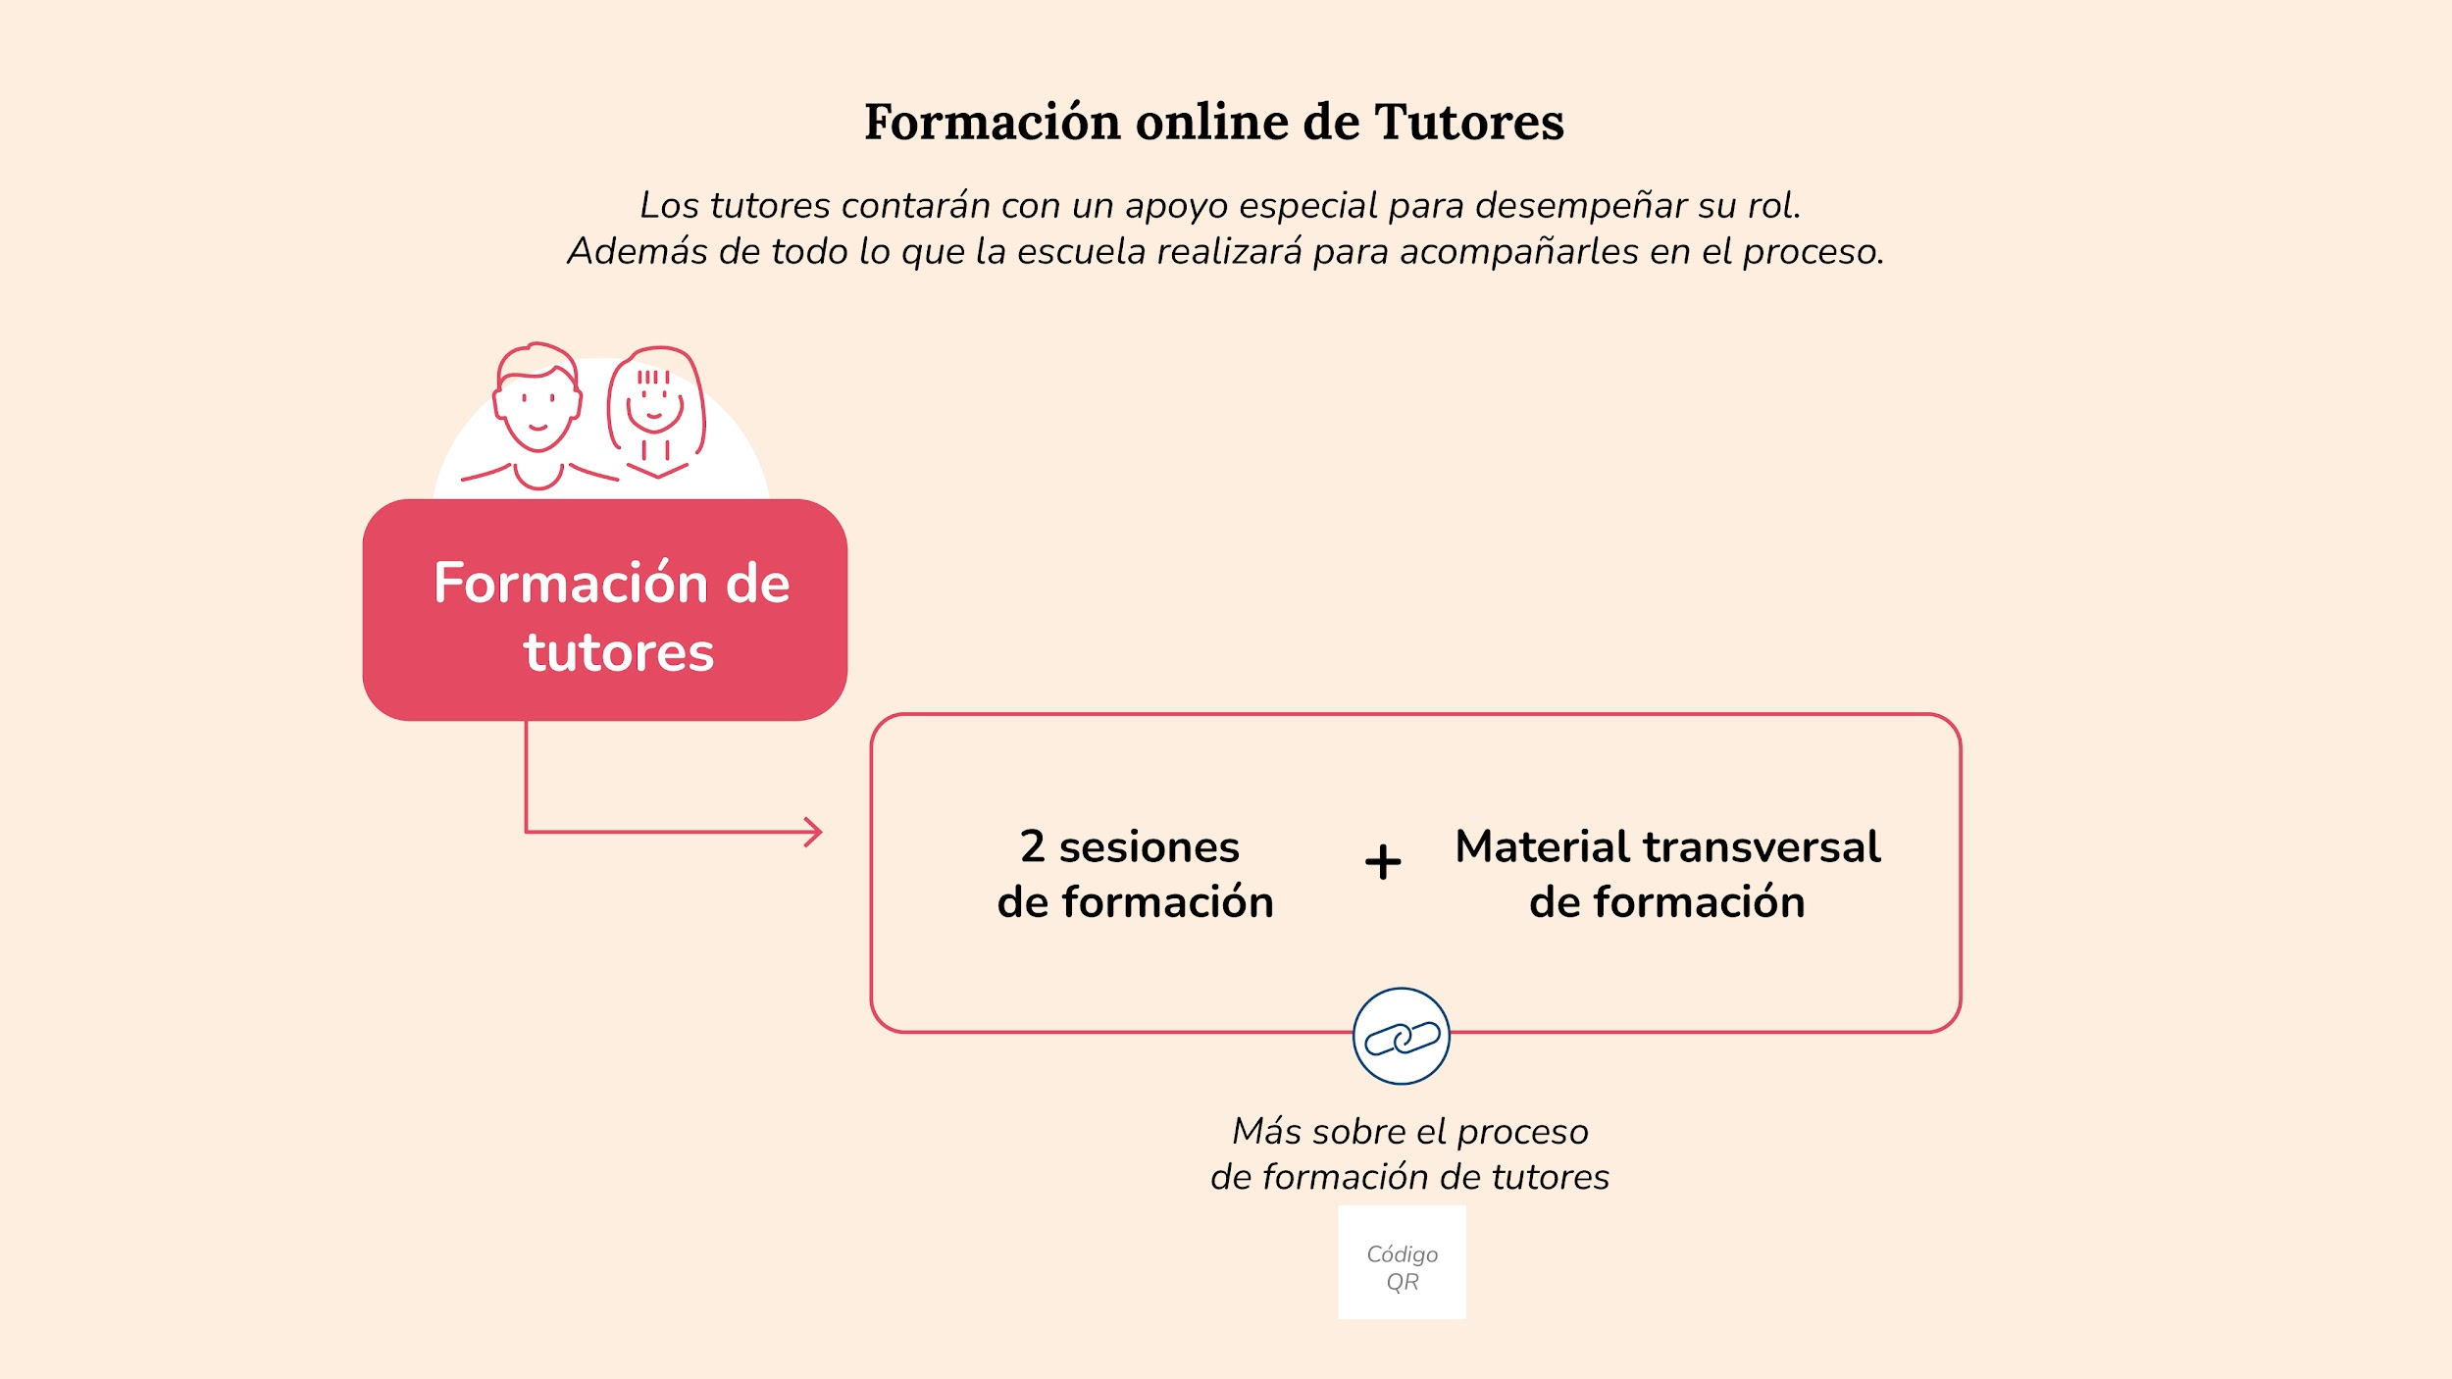
Notes:
Informar sobre el proceso de formación de tutores, fechas y horarios y la referencia para encontrar el material correspondiente.

Slide 16


Slide 17
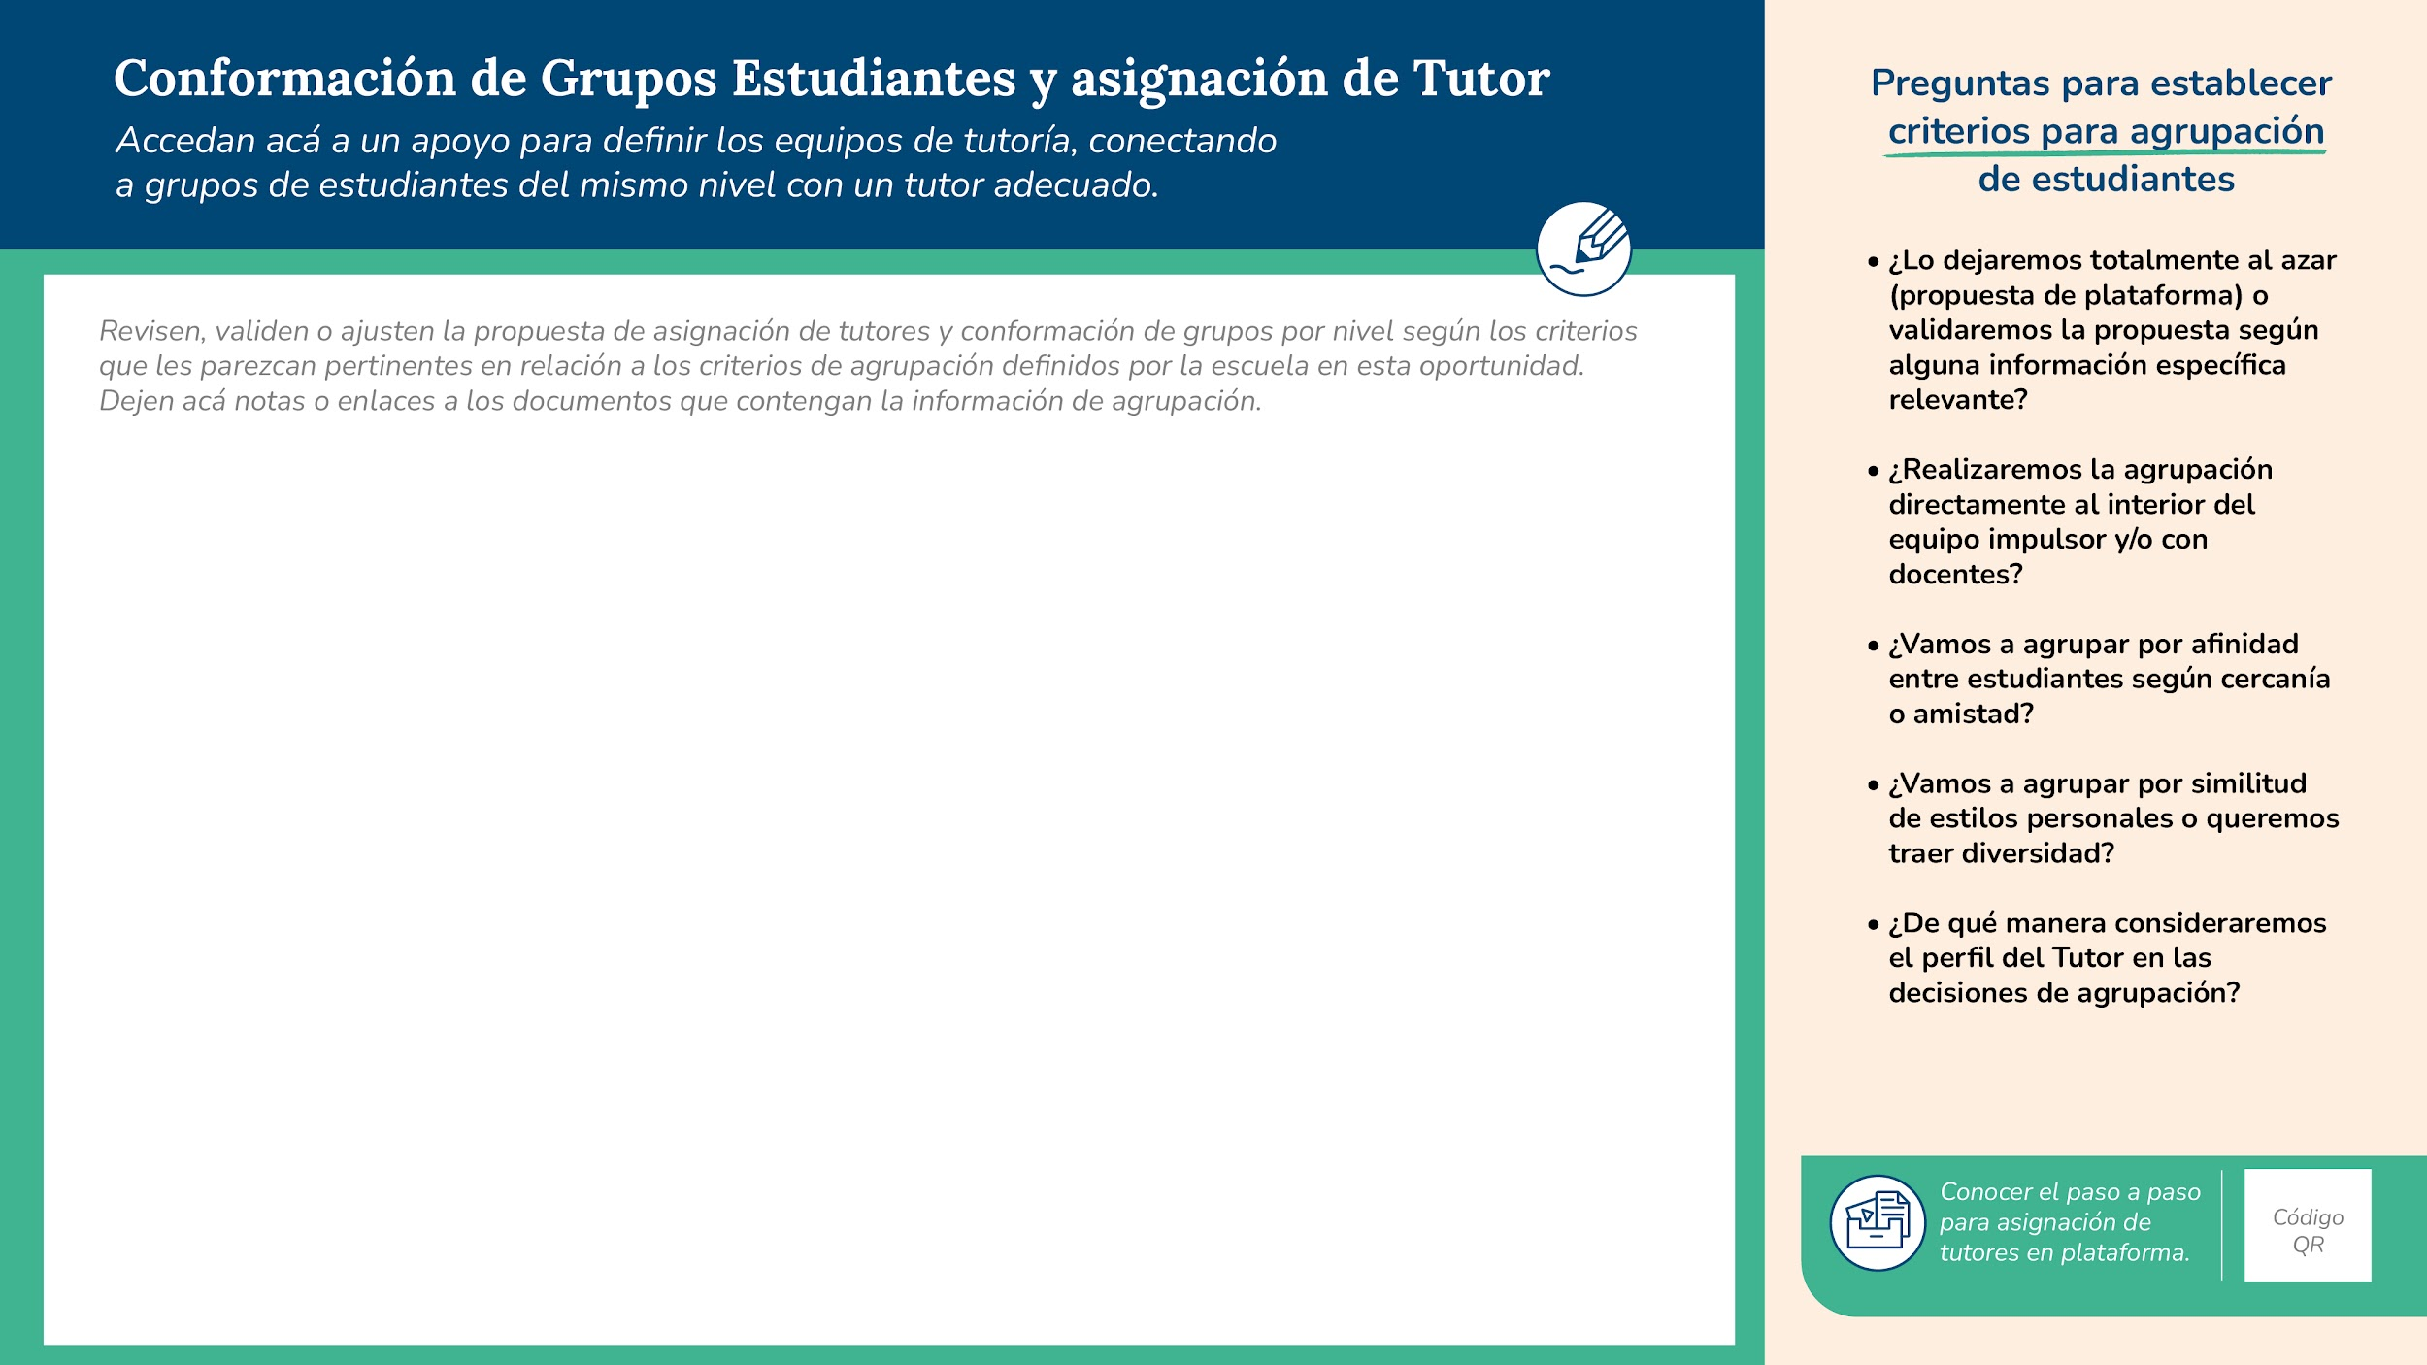

Slide 18
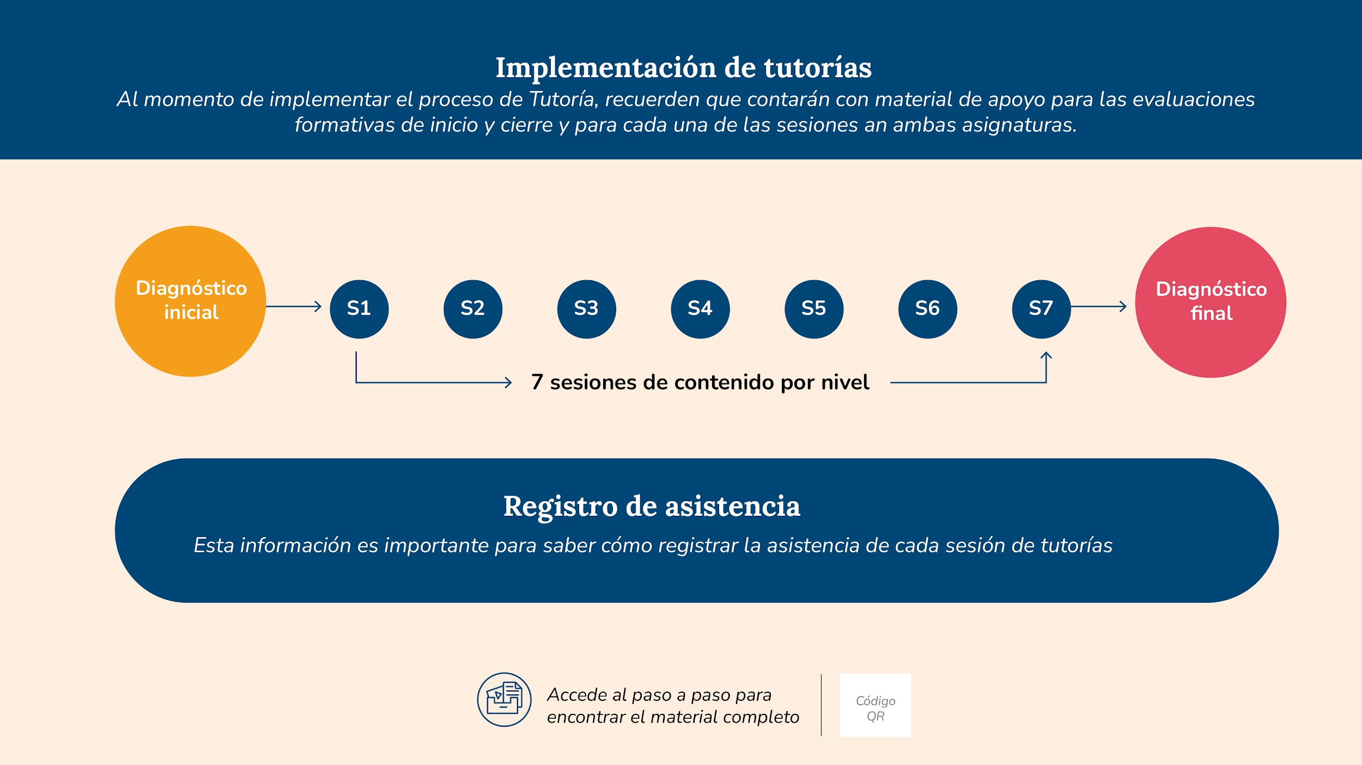

Slide 19
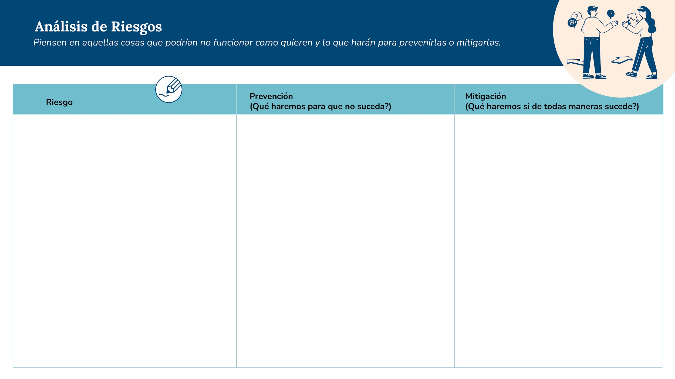
No llega un tutor a la sesión
Suspensión de sesión por emergente.
Estudiante no quiere participar
Tutor indica que por razones de fuerza mayor no puede seguir haciendo tutorías
El Tutor no está cumpliendo con lo esperado en términos de interacción y vínculo.
El Tutor no está cumpliendo con lo esperado en términos de competencias pedagógicas o dominio del contenido.

Slide 20
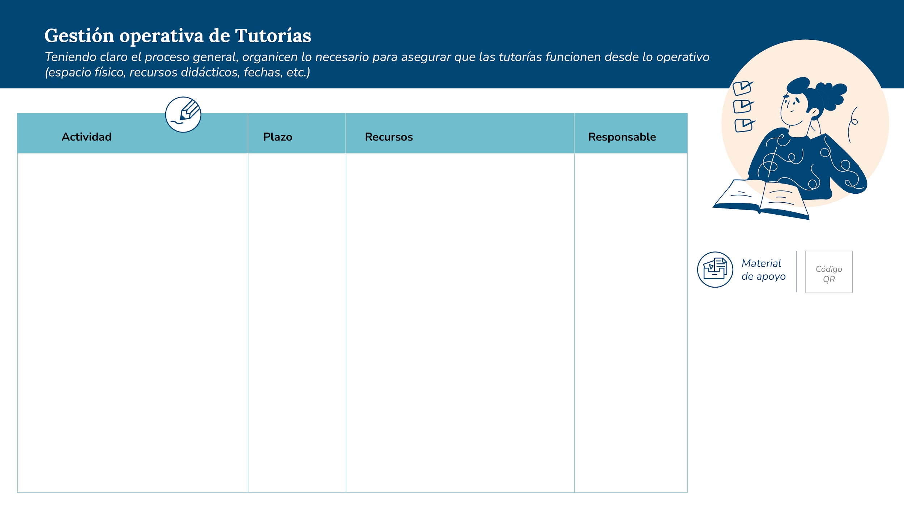
Información y sensibilización de los docentes y asistentes de la educación
Designar espacios físicos adecuados para el trabajo en tutorías.
Designar docente encargado de acompañar a grupo de estudiantes y tutores.
Imprimir sesiones de material de tutorías
Facilitar condiciones para que el tutor haga ingreso de la asistencia una vez finalizada la sesión

Slide 21
Utilicen este calendario si creen que les puede servir para organizarse.
Notes:
Presentar brevemente Diagnóstico (luego, en consideraciones generales se pueden mostrar el detalle)

Slide 22
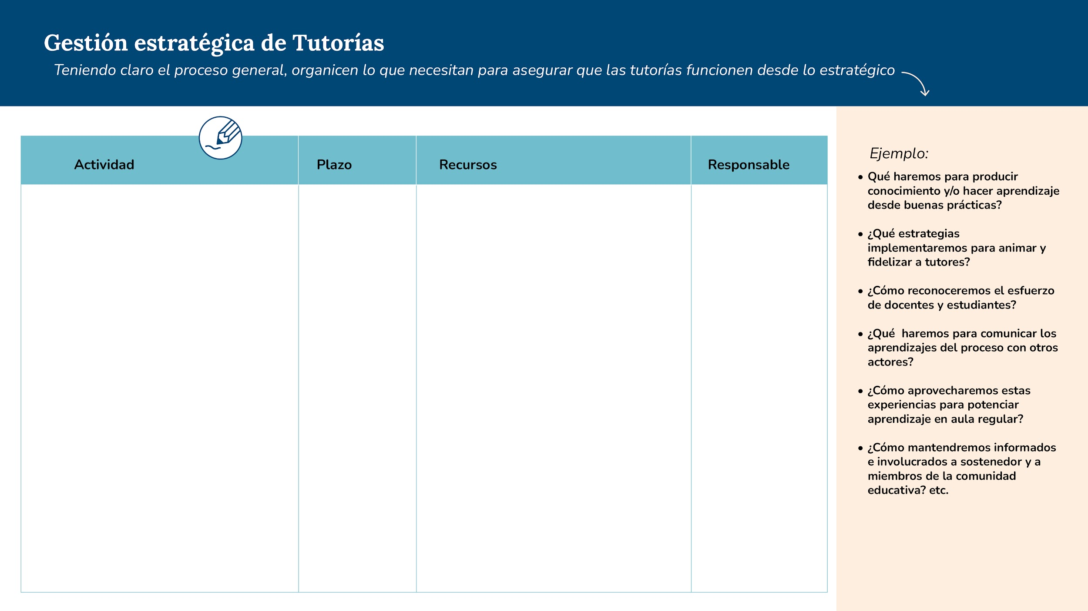

Slide 23
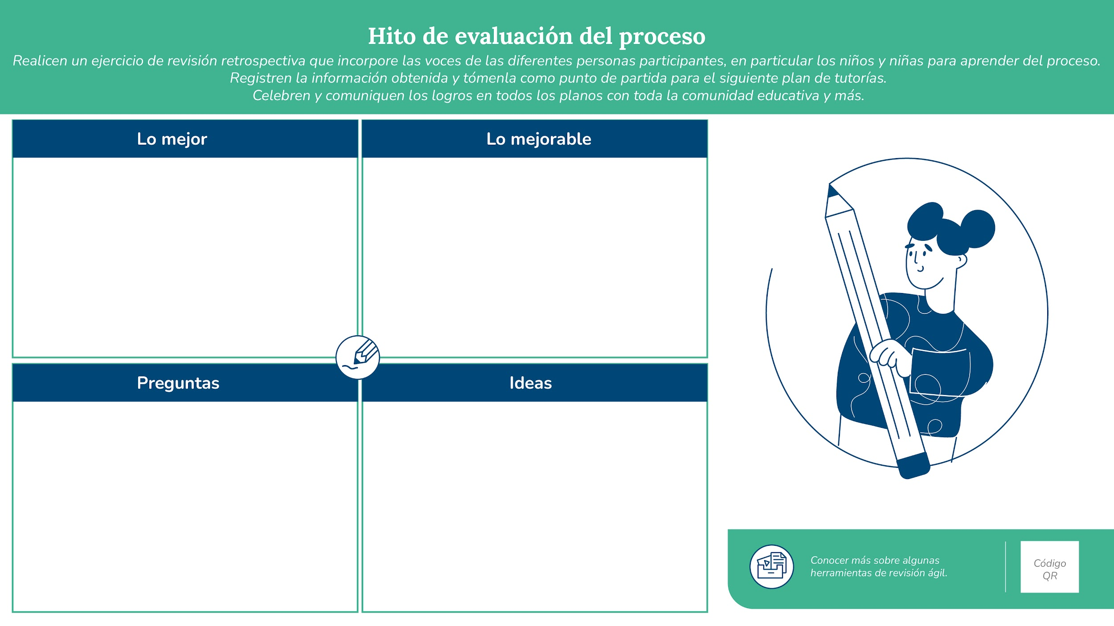

Slide 24
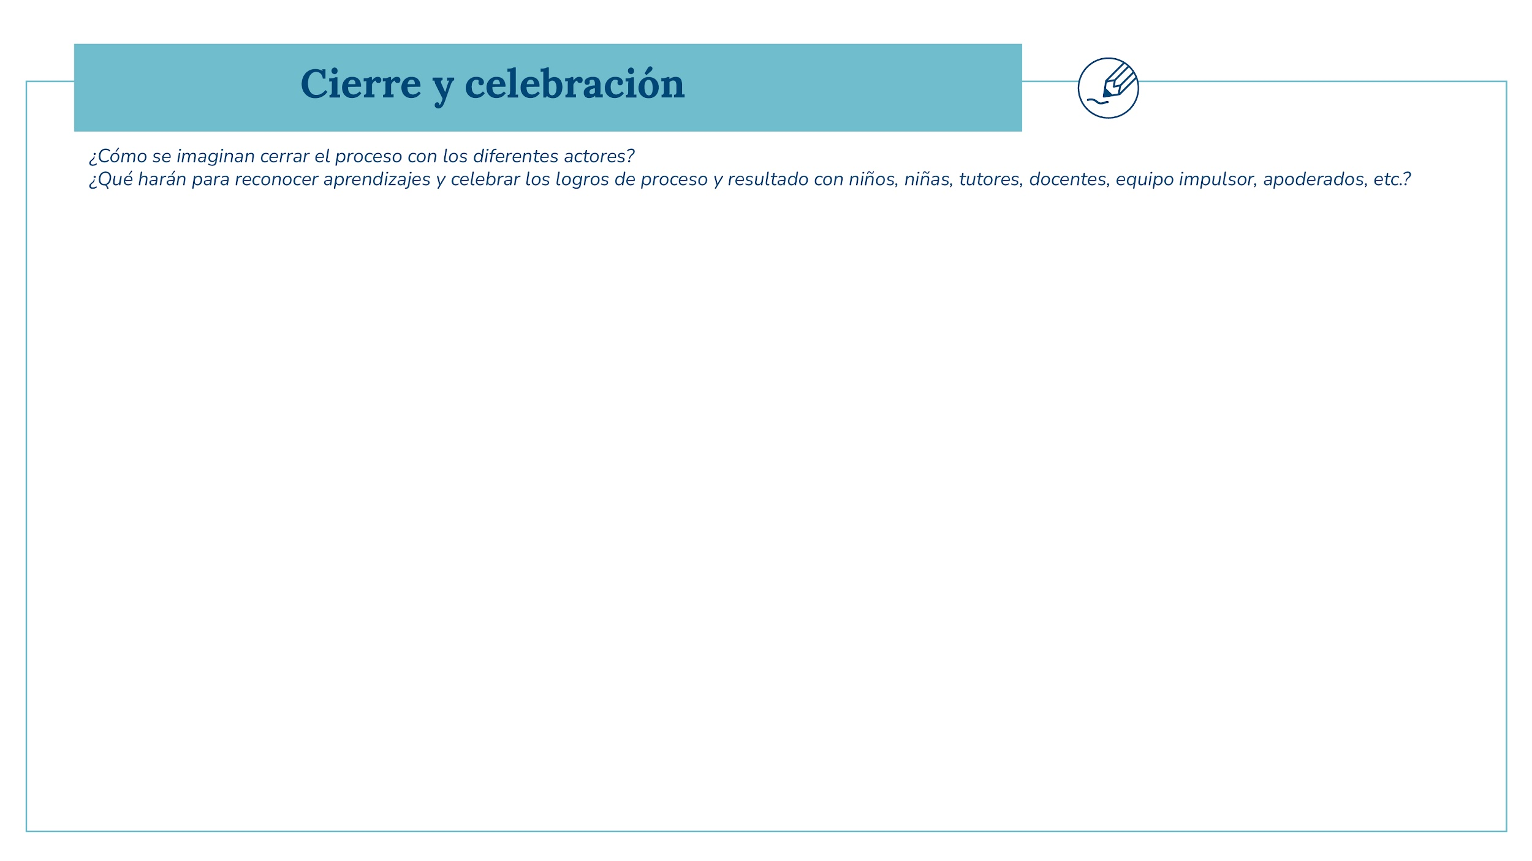

Slide 25
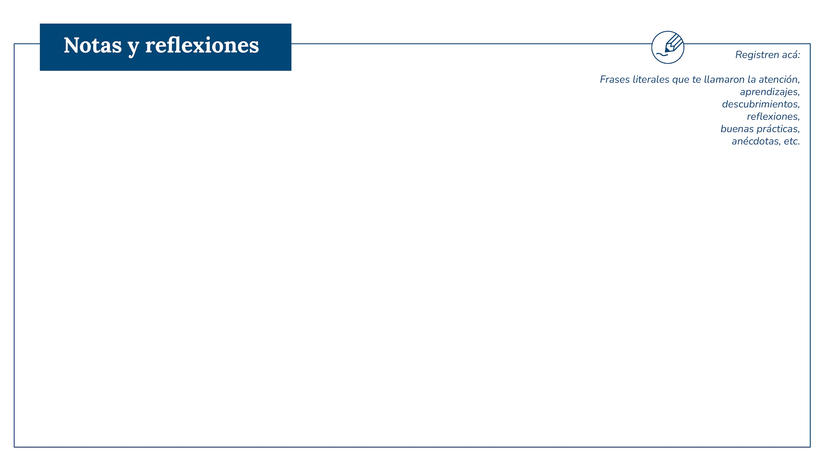

Slide 26


Slide 27
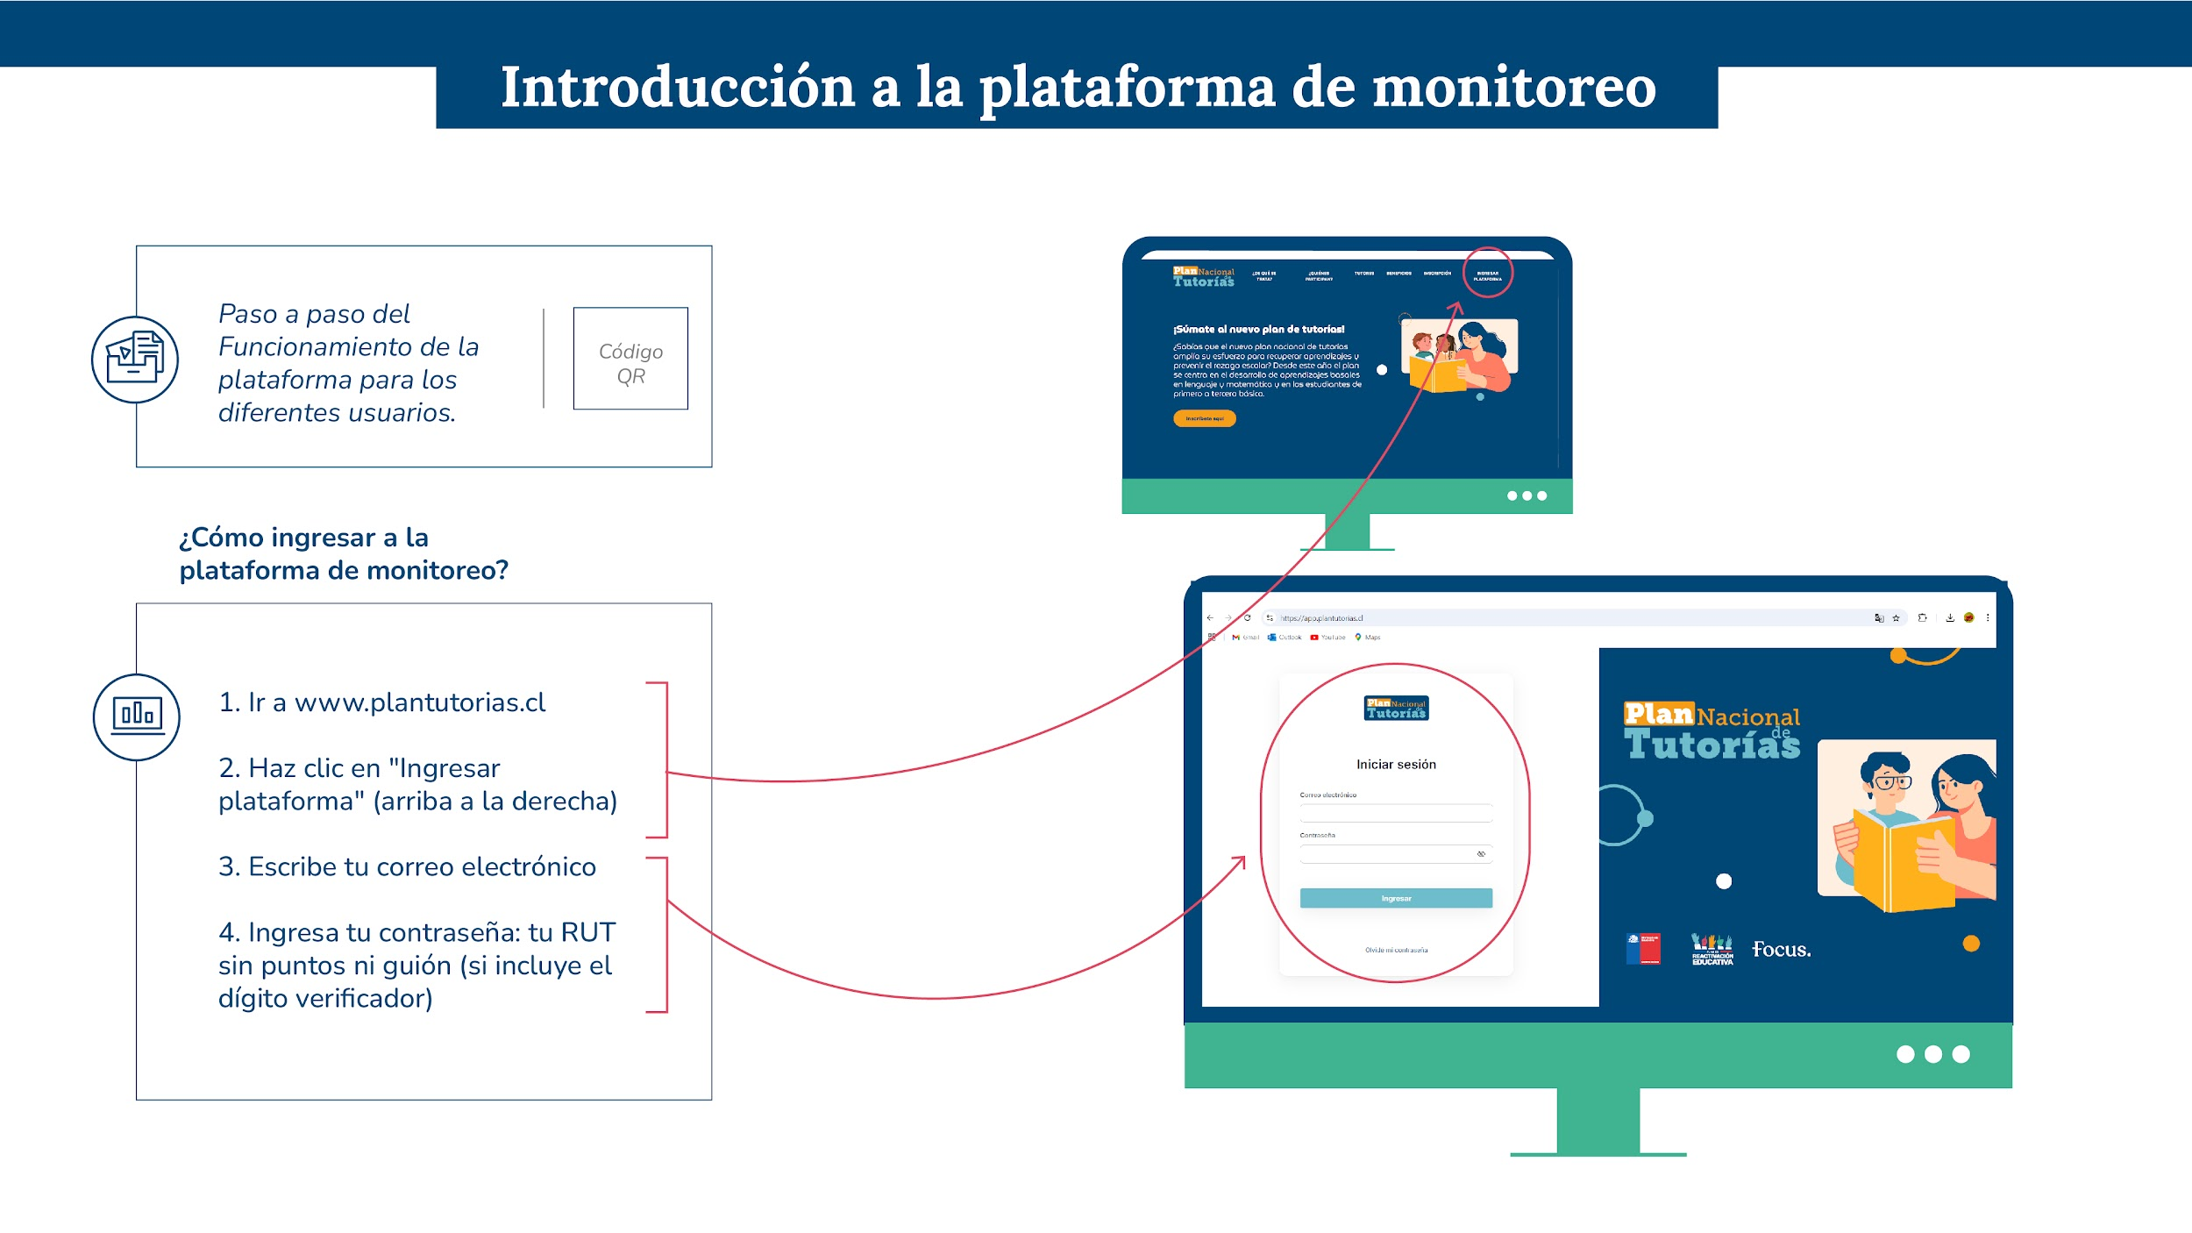
www.plantutorias.cl

Slide 28
